Slide 1
Session
2025
Epreuve de leçon
Photo du système
HOARAU Jean-François Numéro de candidat: 02246361935
Notes:
Bonjour je m’appelle HOARAU Jean François et je viens de l’académie de la Réunion.

Slide 2
Sommaire
1. Présentation du système et matériels misent à ma disposition
2. Les potentialités du support et choix de la séquence imposée.
3. Présentation de la séquence et ses objectifs pédagogiques
4. Détails de la séance expérimentale.
5. L’évaluation des compétences
6. Synthèse
Notes:
Je commencerai par vous présenter l’entreprise que j’ai choisi et son contexte, ce qui nous amènera à l’énoncé d’une problématique, puis je vous détaillerai ma démarche de résolution qui m’a permis de répondre à cette problématique. Je présenterai par la suite une séquence pédagogique qui prend appui sur ce support industriel et je finirai sur un bilan de cette étude.

Slide 3
Contexte pédagogique
Image du système
Fonction principale du système:
Notes:
Je commencerai par vous présenter l’entreprise que j’ai choisi et son contexte, ce qui nous amènera à l’énoncé d’une problématique, puis je vous détaillerai ma démarche de résolution qui m’a permis de répondre à cette problématique. Je présenterai par la suite une séquence pédagogique qui prend appui sur ce support industriel et je finirai sur un bilan de cette étude.

Slide 4
Contexte pédagogique
Chaîne fonctionnelle du système:
Notes:
Je commencerai par vous présenter l’entreprise que j’ai choisi et son contexte, ce qui nous amènera à l’énoncé d’une problématique, puis je vous détaillerai ma démarche de résolution qui m’a permis de répondre à cette problématique. Je présenterai par la suite une séquence pédagogique qui prend appui sur ce support industriel et je finirai sur un bilan de cette étude.

Slide 5
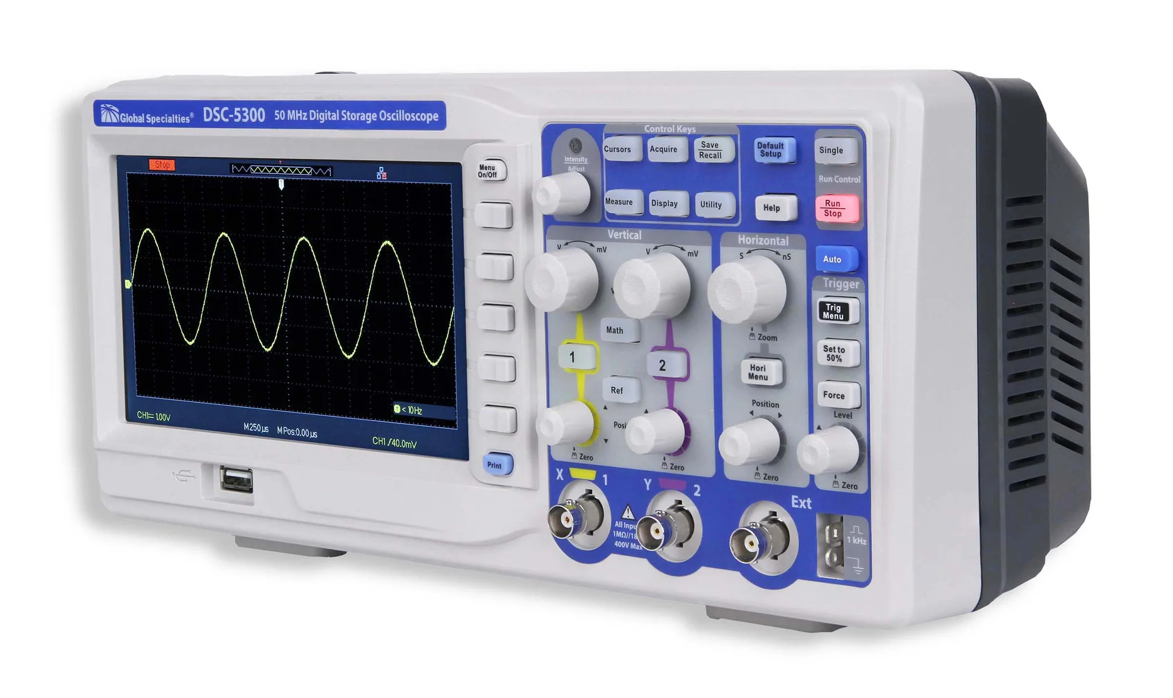
Contexte pédagogique
Appareils de mesure à ma disposition:
Logiciels :
Notes:
Je commencerai par vous présenter l’entreprise que j’ai choisi et son contexte, ce qui nous amènera à l’énoncé d’une problématique, puis je vous détaillerai ma démarche de résolution qui m’a permis de répondre à cette problématique. Je présenterai par la suite une séquence pédagogique qui prend appui sur ce support industriel et je finirai sur un bilan de cette étude.

Slide 6
Sommaire
1. Présentation du système et matériels à ma disposition
2. Les potentialités du support et choix de la séquence imposée.
3. Présentation de la séquence et ses objectifs pédagogiques
4. Détails de la séance expérimentale.
5. L’évaluation
6. Synthèse
Notes:
Je commencerai par vous présenter l’entreprise que j’ai choisi et son contexte, ce qui nous amènera à l’énoncé d’une problématique, puis je vous détaillerai ma démarche de résolution qui m’a permis de répondre à cette problématique. Je présenterai par la suite une séquence pédagogique qui prend appui sur ce support industriel et je finirai sur un bilan de cette étude.

Slide 7
Potentialité du support
Support
Notes:
Je commencerai par vous présenter l’entreprise que j’ai choisi et son contexte, ce qui nous amènera à l’énoncé d’une problématique, puis je vous détaillerai ma démarche de résolution qui m’a permis de répondre à cette problématique. Je présenterai par la suite une séquence pédagogique qui prend appui sur ce support industriel et je finirai sur un bilan de cette étude.

Slide 8
Séquence imposée
Thème imposée:
Niveau imposé:
Nombre d’élèves:
Volume horaire:
Progression:
Notes:
Je commencerai par vous présenter l’entreprise que j’ai choisi et son contexte, ce qui nous amènera à l’énoncé d’une problématique, puis je vous détaillerai ma démarche de résolution qui m’a permis de répondre à cette problématique. Je présenterai par la suite une séquence pédagogique qui prend appui sur ce support industriel et je finirai sur un bilan de cette étude.

Slide 9
Choix de la séquence pédagogique
Piste 1:
Piste 2:
Notes:
Je commencerai par vous présenter l’entreprise que j’ai choisi et son contexte, ce qui nous amènera à l’énoncé d’une problématique, puis je vous détaillerai ma démarche de résolution qui m’a permis de répondre à cette problématique. Je présenterai par la suite une séquence pédagogique qui prend appui sur ce support industriel et je finirai sur un bilan de cette étude.

Slide 10
Sommaire
1. Présentation du système mise à ma disposition
2. Les potentialités du support et choix de la séquence imposée.
3. Présentation de la séquence et ses objectifs pédagogiques
4. Détails de la séance expérimentale.
5. L’évaluation
6. Synthèse
Notes:
Je commencerai par vous présenter l’entreprise que j’ai choisi et son contexte, ce qui nous amènera à l’énoncé d’une problématique, puis je vous détaillerai ma démarche de résolution qui m’a permis de répondre à cette problématique. Je présenterai par la suite une séquence pédagogique qui prend appui sur ce support industriel et je finirai sur un bilan de cette étude.

Slide 11
Présentation de la séquence
Placement de la séquence dans la progression
Notes:
Je commencerai par vous présenter l’entreprise que j’ai choisi et son contexte, ce qui nous amènera à l’énoncé d’une problématique, puis je vous détaillerai ma démarche de résolution qui m’a permis de répondre à cette problématique. Je présenterai par la suite une séquence pédagogique qui prend appui sur ce support industriel et je finirai sur un bilan de cette étude.

Slide 12
Présentation de la séquence
Fiche séquence
Thème:
Objectif pédagogique
Compétences visées
Compétences exploitées
Connaissances associées
Pré-requis:
Systèmes:
Notes:
Je commencerai par vous présenter l’entreprise que j’ai choisi et son contexte, ce qui nous amènera à l’énoncé d’une problématique, puis je vous détaillerai ma démarche de résolution qui m’a permis de répondre à cette problématique. Je présenterai par la suite une séquence pédagogique qui prend appui sur ce support industriel et je finirai sur un bilan de cette étude.

Slide 13
Présentation de la séquence
Répartition des séances sur la séquence
Semaine 1 :
Semaine 2 :
Semaine 3 :
Notes:
Je commencerai par vous présenter l’entreprise que j’ai choisi et son contexte, ce qui nous amènera à l’énoncé d’une problématique, puis je vous détaillerai ma démarche de résolution qui m’a permis de répondre à cette problématique. Je présenterai par la suite une séquence pédagogique qui prend appui sur ce support industriel et je finirai sur un bilan de cette étude.

Slide 14
Présentation de la séquence
Apport de connaissance et td
Notes:
Je commencerai par vous présenter l’entreprise que j’ai choisi et son contexte, ce qui nous amènera à l’énoncé d’une problématique, puis je vous détaillerai ma démarche de résolution qui m’a permis de répondre à cette problématique. Je présenterai par la suite une séquence pédagogique qui prend appui sur ce support industriel et je finirai sur un bilan de cette étude.

Slide 15
Présentation de la séquence
Organisation spatiale
Notes:
Je commencerai par vous présenter l’entreprise que j’ai choisi et son contexte, ce qui nous amènera à l’énoncé d’une problématique, puis je vous détaillerai ma démarche de résolution qui m’a permis de répondre à cette problématique. Je présenterai par la suite une séquence pédagogique qui prend appui sur ce support industriel et je finirai sur un bilan de cette étude.

Slide 16
Sommaire
1. Présentation du système mise à ma disposition
2. Les potentialités du support et choix de la séquence imposée.
3. Présentation de la séquence et ses objectifs pédagogiques
4. Détails de la séance expérimentale.
5. L’évaluation
6. Synthèse
Notes:
Je commencerai par vous présenter l’entreprise que j’ai choisi et son contexte, ce qui nous amènera à l’énoncé d’une problématique, puis je vous détaillerai ma démarche de résolution qui m’a permis de répondre à cette problématique. Je présenterai par la suite une séquence pédagogique qui prend appui sur ce support industriel et je finirai sur un bilan de cette étude.

Slide 17
Séance développée
Démarche pédagogique:
Organisation pédagogique:
Contexte:
Problématique:
Notes:
Je commencerai par vous présenter l’entreprise que j’ai choisi et son contexte, ce qui nous amènera à l’énoncé d’une problématique, puis je vous détaillerai ma démarche de résolution qui m’a permis de répondre à cette problématique. Je présenterai par la suite une séquence pédagogique qui prend appui sur ce support industriel et je finirai sur un bilan de cette étude.

Slide 18
Séance développée
Déroulement de la séance
Notes:
Je commencerai par vous présenter l’entreprise que j’ai choisi et son contexte, ce qui nous amènera à l’énoncé d’une problématique, puis je vous détaillerai ma démarche de résolution qui m’a permis de répondre à cette problématique. Je présenterai par la suite une séquence pédagogique qui prend appui sur ce support industriel et je finirai sur un bilan de cette étude.

Slide 19
Séance développée
Mesures réalisées :
Notes:
Je commencerai par vous présenter l’entreprise que j’ai choisi et son contexte, ce qui nous amènera à l’énoncé d’une problématique, puis je vous détaillerai ma démarche de résolution qui m’a permis de répondre à cette problématique. Je présenterai par la suite une séquence pédagogique qui prend appui sur ce support industriel et je finirai sur un bilan de cette étude.

Slide 20
Sommaire
1. Présentation du système mise à ma disposition
2. Les potentialités du support et choix de la séquence imposée.
3. Présentation de la séquence et ses objectifs pédagogiques
4. Détails de la séance expérimentale.
5. L’évaluation
6. Synthèse
Notes:
Je commencerai par vous présenter l’entreprise que j’ai choisi et son contexte, ce qui nous amènera à l’énoncé d’une problématique, puis je vous détaillerai ma démarche de résolution qui m’a permis de répondre à cette problématique. Je présenterai par la suite une séquence pédagogique qui prend appui sur ce support industriel et je finirai sur un bilan de cette étude.

Slide 21
Présentation de la séquence
Evaluation
Semaine 1 :
Semaine 2 :
Semaine 3 :
Notes:
Je commencerai par vous présenter l’entreprise que j’ai choisi et son contexte, ce qui nous amènera à l’énoncé d’une problématique, puis je vous détaillerai ma démarche de résolution qui m’a permis de répondre à cette problématique. Je présenterai par la suite une séquence pédagogique qui prend appui sur ce support industriel et je finirai sur un bilan de cette étude.

Slide 22



Evaluation formative
Compétences visées | Pas maitrisée | Partiellement maitrisée | Maitrisée | Contexte
Notes:
Je commencerai par vous présenter l’entreprise que j’ai choisi et son contexte, ce qui nous amènera à l’énoncé d’une problématique, puis je vous détaillerai ma démarche de résolution qui m’a permis de répondre à cette problématique. Je présenterai par la suite une séquence pédagogique qui prend appui sur ce support industriel et je finirai sur un bilan de cette étude.

Slide 23
Remédiation
Remédiation :
Notes:
Je commencerai par vous présenter l’entreprise que j’ai choisi et son contexte, ce qui nous amènera à l’énoncé d’une problématique, puis je vous détaillerai ma démarche de résolution qui m’a permis de répondre à cette problématique. Je présenterai par la suite une séquence pédagogique qui prend appui sur ce support industriel et je finirai sur un bilan de cette étude.

Slide 24
Sommaire
1. Présentation du système mise à ma disposition
2. Les potentialités du support et choix de la séquence imposée.
3. Présentation de la séquence et ses objectifs pédagogiques
4. Détails de la séance expérimentale.
5. L’évaluation
6. Synthèse
Notes:
Je commencerai par vous présenter l’entreprise que j’ai choisi et son contexte, ce qui nous amènera à l’énoncé d’une problématique, puis je vous détaillerai ma démarche de résolution qui m’a permis de répondre à cette problématique. Je présenterai par la suite une séquence pédagogique qui prend appui sur ce support industriel et je finirai sur un bilan de cette étude.

Slide 25
Synthèse
Intérêt pédagogique
Conclusion
Notes:
Je commencerai par vous présenter l’entreprise que j’ai choisi et son contexte, ce qui nous amènera à l’énoncé d’une problématique, puis je vous détaillerai ma démarche de résolution qui m’a permis de répondre à cette problématique. Je présenterai par la suite une séquence pédagogique qui prend appui sur ce support industriel et je finirai sur un bilan de cette étude.

